Slide 1


Slide 2
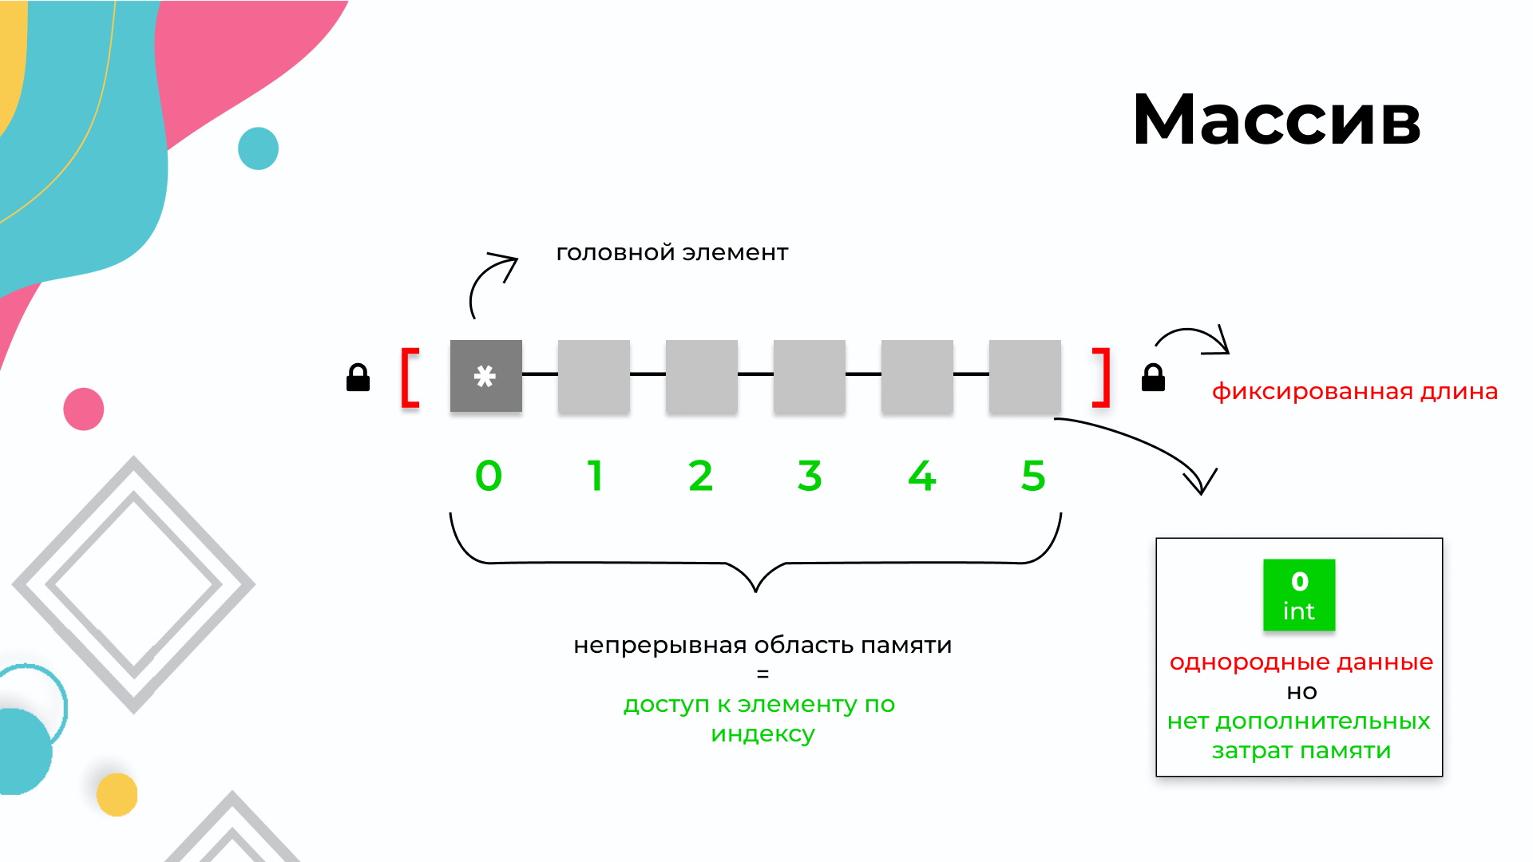

Slide 3

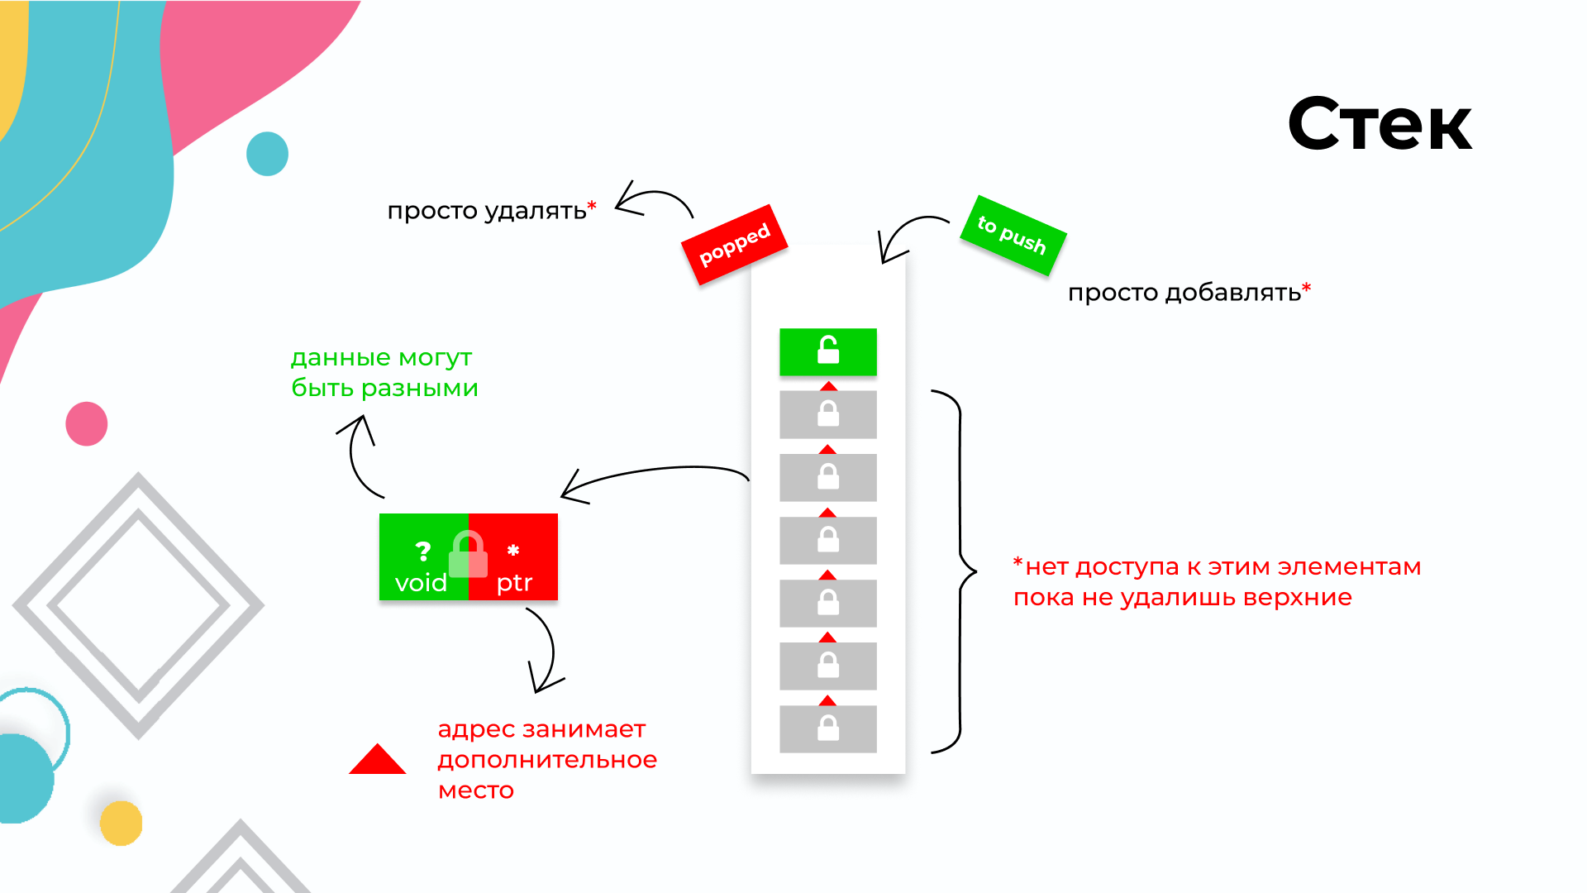

Slide 4
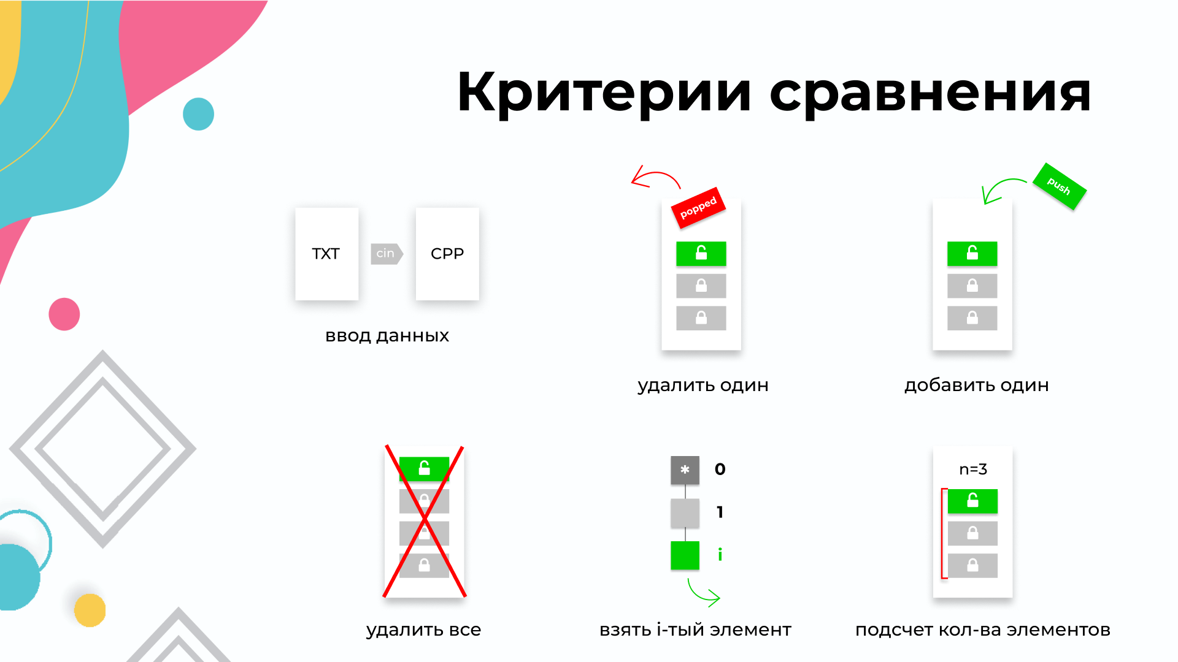

Slide 5


Ввод данных
O(n)
StackPush(STACK* s,
int Tag,
void* Obj,
size_t size)
a[i]=data

Slide 6
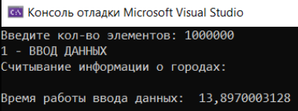

Ввод данных

Slide 7


Удаление элемента с конца
StackPop(STACK* s,
void* Obj)
//создать новый массив с n-1 элементами //перекопировать все до
n-1 элемента
O(1)
O(n)

Slide 8
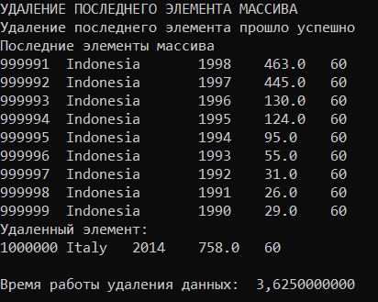

Удаление элемента с конца

Slide 9
Добавление элемента с конца
StackPush(STACK* s,
int Tag,
void* Obj,
size_t size)
//создать новый массив с n+1 элементами //перекопировать все до
n элемента и добавить новый
O(1)
O(n)

Slide 10
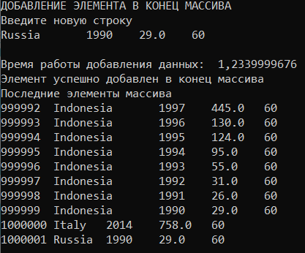

Добавление элемента с конца

Slide 11
Удаление всей структуры
StackDestroy(STACK* s)
delete[] a
O(n)
O(n)

Slide 12


Удаление всей структуры

Slide 13
Взятие i-того элемента
//повторять StackPop до counter-i элемента сохраняя элементы в другом стеке, сделать копию, и StackPush обратно из резервного стека в ос- новной
return a[i]
O(n)
O(1)

Slide 14


Взятие i-того элемента

Slide 15
Подсчёт кол-ва элементов
StackCount(STACK *s)
//дополнительная
переменная или подсчёт в цикле for
O(1)
O(n)

Slide 16
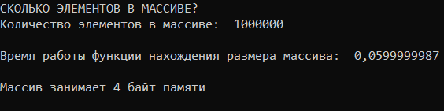

Подсчёт кол-ва элементов

Slide 17
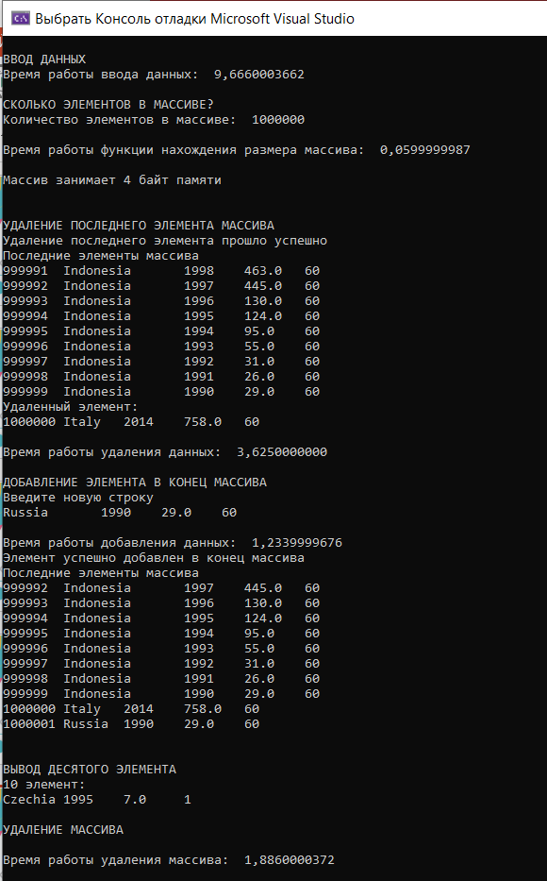
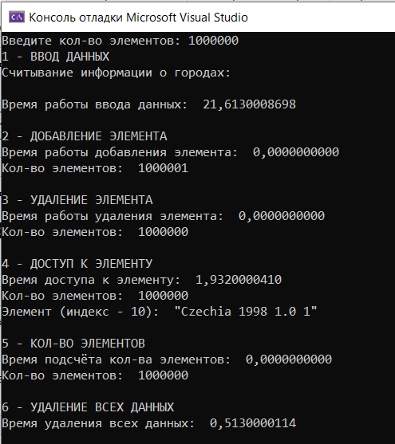
Итоги

